Slide 1
第二章 计算机的逻辑部件
2.1 计算机中常用的组合逻辑电路
2.1.1 三态电路
三态电路是一种重要的总线接口电路，在数字系统中有着广泛的应用。
三态：0态、1态、高阻态Z。
三态门的应用见图2.4。

Slide 2
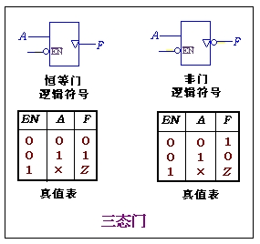
三态门

Slide 3
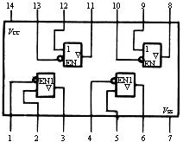
三态门

Slide 4
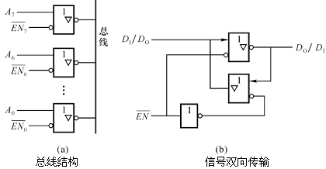
三态门应用

Slide 5
2.1.2 异或门及其应用
1. 可控原/反码输出电路
图2.8是4位原/反码输出电路。
2. 半加器
不考虑进位输入的加法器，见图2.11。
3. 数值比较器
图2.9是4位比较器。
4. 奇偶检测电路
图2.10是8位奇偶检测电路。

Slide 6


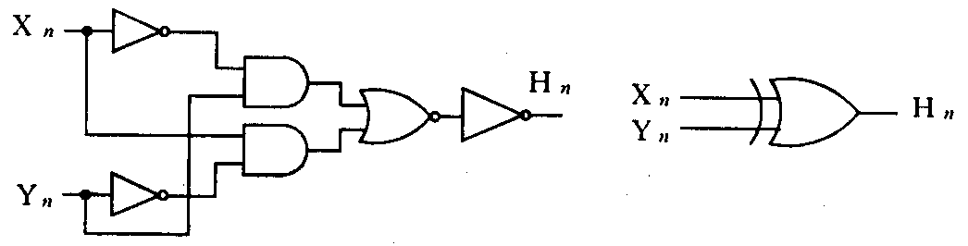
2.1.3 加法器
加法器是计算机基本运算部件之一。
1.半加器：不考虑进位输入的加法器。其功能表见下表，由表可写出表达式：
Hn=Xn• + •Yn=Xn⊕Yn
Yn Xn | Hn
0 0 0 1 1 0 1 1 | 0 1 1 0
半加器的逻辑图

Slide 7
2.1.3 加法器
2.全加器：包括进位输入
的加法器。其功能表见
下表，由表可得到表达
式如下。也可用异或门
实现，这时实际上是用
了两个半加器。
Fn= Xn⊕Yn⊕Cn-1
Yn | Xn | Cn-1 | Fn | Cn
0 | 0 | 0 | 0 | 0
0 | 0 | 1 | 1 | 0
0 | 1 | 0 | 1 | 0
0 | 1 | 1 | 0 | 1
1 | 0 | 0 | 1 | 0
1 | 0 | 1 | 0 | 1
1 | 1 | 0 | 0 | 1
1 | 1 | 1 | 1 | 1

Slide 8
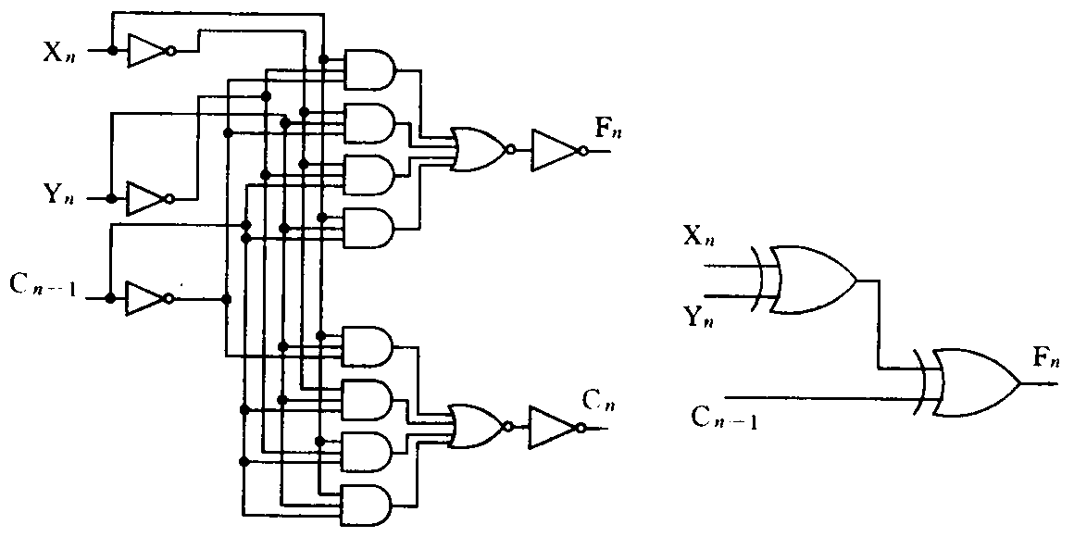
全加器
全加器的逻辑图如下所示。

Slide 9
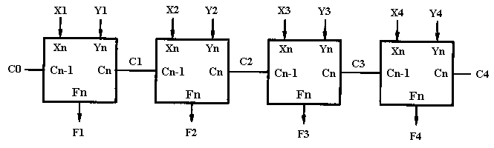

全加器
将n个全加器相连就可以得到n位加法器， 下图所示是4位串行进位加法器。

Slide 10
超前进位加法器
上面n位加法器的加法时间较长，这是因为其位间进位是串行传送的，本位全加和Fi必须等低位进位Ci-1来到后才能进行，加法时间与位数有关。只有改变进位逐位传送的路径, 才能提高加法器工作速度。解决的办法之一是采用“超前进位产生电路”来同时形成各位进位，从而实现快速加法。我们称这种加法器为超前进位加法器。

Slide 11
超前进位加法器
超前进位产生电路是根据各位进位的形成条件来实现的。
只要满足下述两条件中任一个，就可形成C1：(1)X1,Y1均为“1”；(2)X1,Y1任一为“1”，且进位C0为“1”。由此，可得C1的表达式为：
C1=X1Y1+(X1+Y1)C0
只要满足下述条件中任一个，就可形成C2：
(1)X2,Y2均为“1”；(2)X2,Y2任一为“1”，且X1,Y1均为“1”；(3) X2,Y2任一为“1”，同时X1,Y1任一为“1”，且C0为“1”。由此，可得C2的表达式为：
C2=X2Y2+(X2+Y2)X1Y1+(X2+Y2)(X1+Y1)C0

Slide 12
超前进位加法器
同理，可有C3，C4表达式如下：
C3=X3Y3+(X3+Y3)X2Y2+(X3+Y3)(X2+Y2)X1Y1
+(X3+Y3)(X2+Y2)(X1+Y1)C0
C4=X4Y4+(X4+Y4)X3Y3+(X4+Y4)(X3+Y3)X2Y2
+(X4+Y4)(X3+Y3)(X2+Y2)X1Y1
+(X4+Y4)(X3+Y3)(X2+Y2)(X1+Y1)C0
下面我们引入进位传递函数Pi和进位产生函数
Gi的概念。他们的定义为：
Pi=Xi+Yi
Gi=Xi •Yi

Slide 13
超前进位加法器
Pi的意义是：当Xi，Yi中有一个为“1”时，若有进位输入，则本位向高位传送进位，这个进位可看成是低位进位越过本位直接向高位传递的。
Gi的意义是：当Xi，Yi均为“1”时，不管有无进位输入，定会产生向高位的进位。
将Pi、Gi代入C1~C4，可得：
C1=G1+P1C0
C2=G2+P2G1+P2P1C0
C3=G3+P3G2+P3P2G1+P3P2P1C0 C4=G4+P4G3+P4P3G2+P4P3P2G1+P4P3P2P1C0

Slide 14
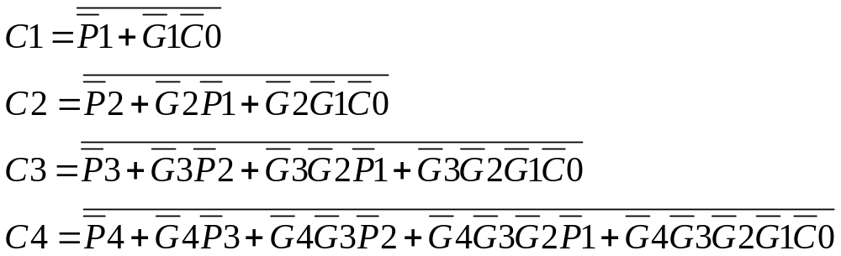
超前进位加法器
当全加器的输入均取反码时，它的输出也均取反码。据此，可把它们以“与非”、“与或”、“与或非”的形式改写成如下形式：
由Pi、Gi定义，也可把半加和改写成以下形式：
Hi=Pi⊕Gi

Slide 15
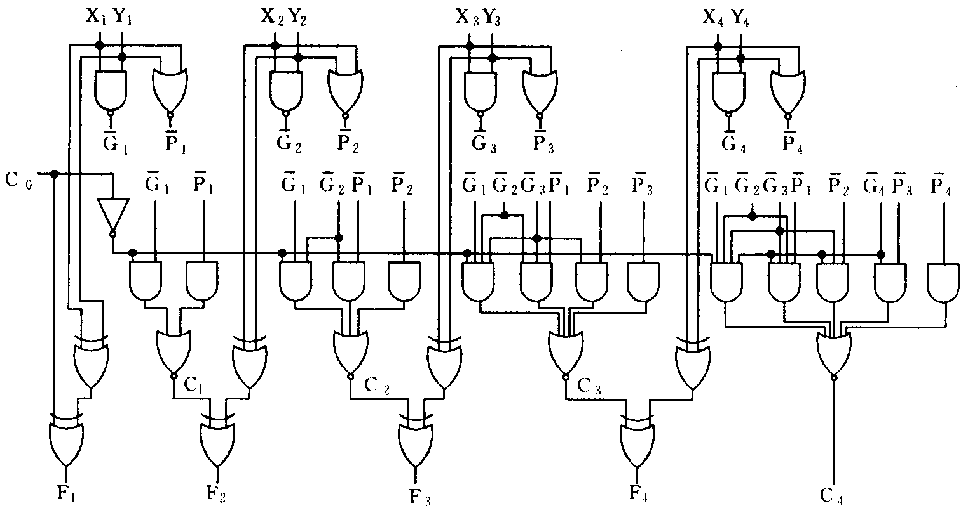
超前进位加法器
“超前进位产生电路”及“四位超前进位加法器”的逻辑图如下所示：

Slide 16
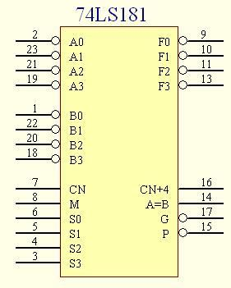
2.1.4 算术逻辑单元
算术逻辑单元简称ALU，是一种功能较强的组合逻辑电路。它能进行多种算术运算和逻辑运算。ALU的基本逻辑结构是超前进位加法器，它是通过改变加法器的Gi和Pi来获得多种运算能力的。
目前流行的四位ALU中规模集成电路是SN74181(见图2.15)。在功能表中，“加”表示算术加，“+”表示逻辑加。它能执行16种算术运算和16种逻辑
运算，M是状态控制端，当M=H，
执行逻辑运算；M=L，执行算术运算，
S0~S3是运算选择控制端，它决定电
路执行哪种算术运算或哪种逻辑运算。
A3~A0，B3~B0是参加运算的两个数，
Cn是ALU的最低位进位输入，F3~F0
是运算结果。

Slide 17
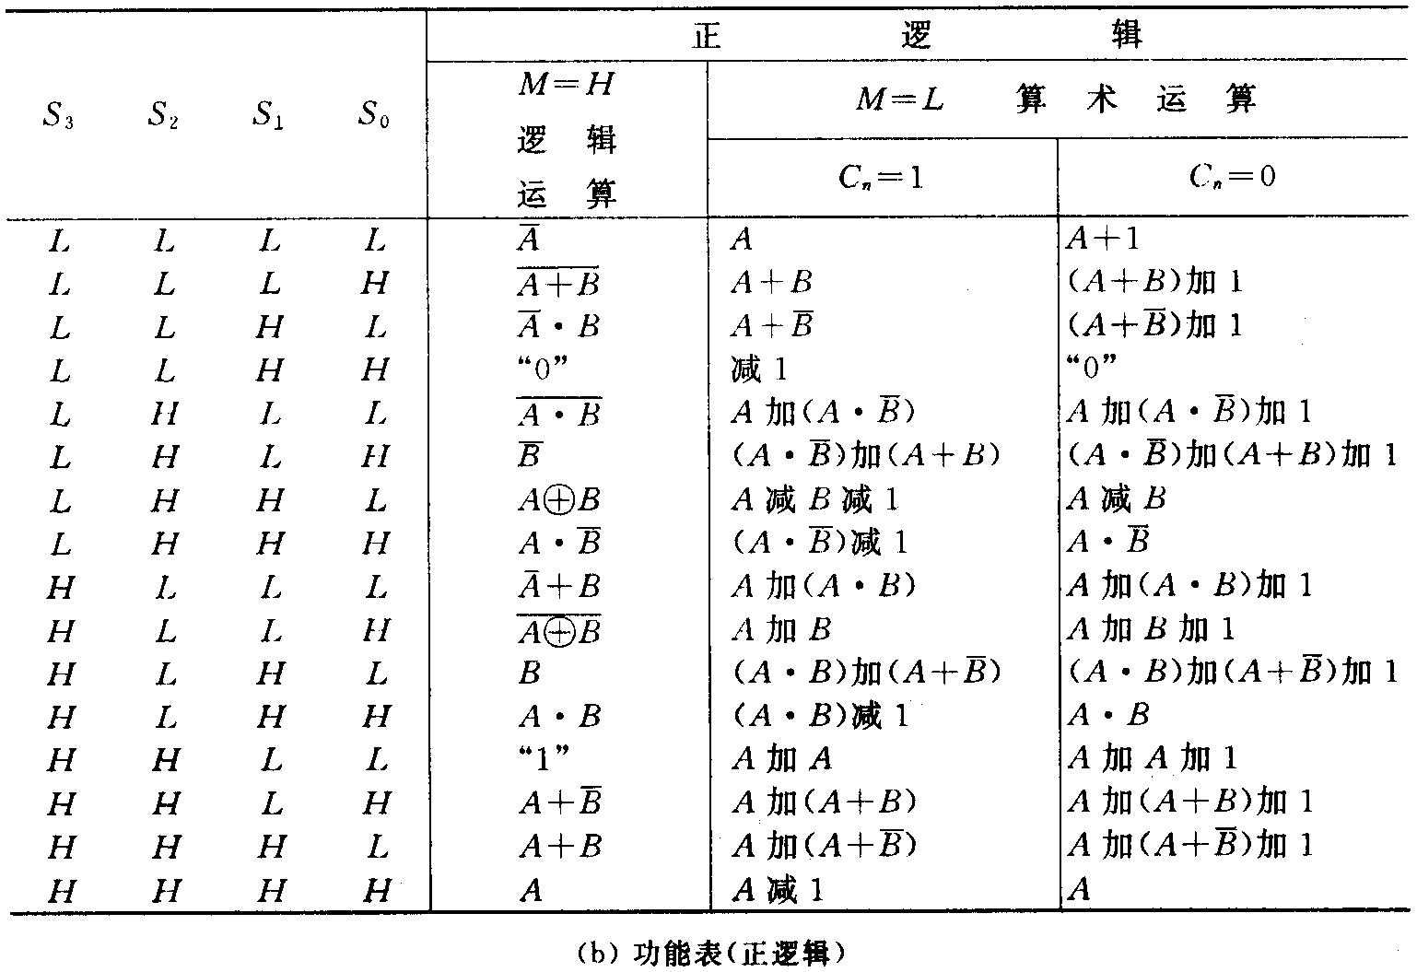
算术逻辑单元

Slide 18
算术逻辑单元
用4片74181电路可组成16位ALU：
0
I
II
III
Cn
Cn Cn+4
Cn Cn+4
Cn Cn+4
Cn Cn+4
图中片内进位是快速的，但片间进位是逐片传递的，因此形成F₀~F₁₅的时间还是比较长。
如果把上述16位ALU中的每四位作为一组，用类似四位超前进位加法器“位间快速进位”的形成方法来实现16位ALU中的“组间快速进位”，那么就能得到16位快速ALU。

Slide 19
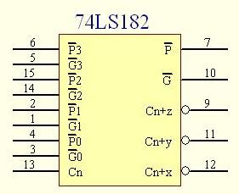
算术逻辑单元
从74181芯片内部逻辑图可知，
芯片的P、G输出正是用于产生组
进位传递函数Pn和组进位产生函
数Gn的。实际使用时，4片74181
和超前进位扩展器74182一起可以
组成16位快速ALU。
Cn
Cn
Cn
Cn
74181
Cn
G
P
G
P
G
P
G
P
G₀
P₀
G_{n+X}
G₁
P₁
G_{n+Y}
G₂
P₂
G_{n+Z}
G₃
P₃
Cn
74182

Slide 20
算术逻辑单元
由于器件集成度的提高，允许更多位ALU集成在一个芯片内。例如，80年代后期AMD公司的AM29332为32位ALU器件，而在Intel公司的Pentium处理器中，32位ALU仅是芯片内的一部分电路
尽管器件不同，但其基本原理还是相似的。

Slide 21
2.1.5 译码器
译码器有n个输入变量2^{n}个（或少于2^{n}个）输出，每个输出对应于n个输入变量的一个最小项。当输入为某一组合时，对应的仅有一个输出为“0”(或为“1”)，其余输出均为“1”(或为“0”)。译码器的用途是把输入代码译成相应的控制电位，以实现代码所需求的操作。
图2.19给出了二输入四输出译码器的逻辑图。译码器中常设置“使能”控制端E，当该端为“1”时，译码器功能被禁止，此时所有输出均为“1”。使能端的一个主要功能是用来扩充输入变量数。图2.20是用两片3输入8输出译码器扩展成一个4输入16输出译码器的电路。

Slide 22
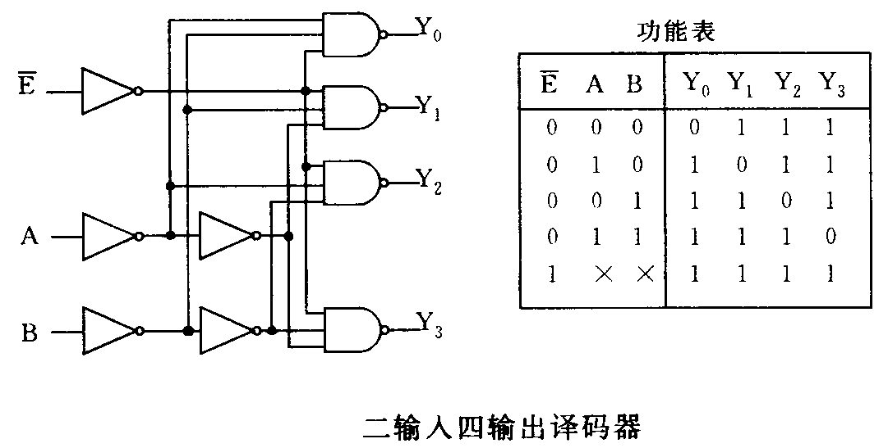
译码器

Slide 23
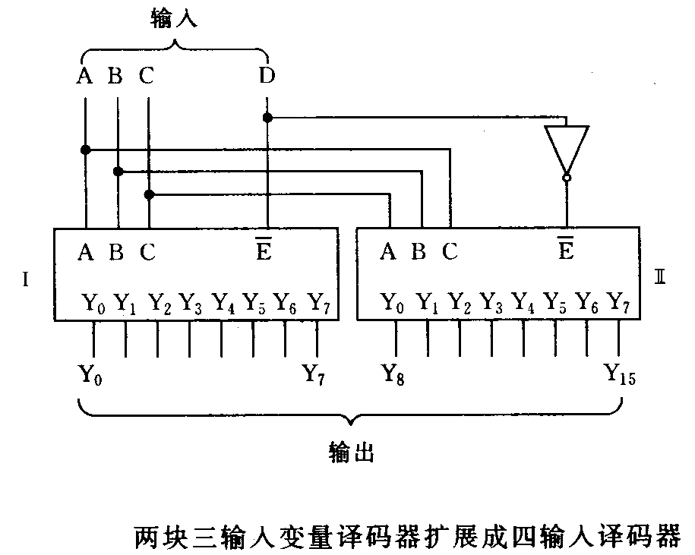
译码器

Slide 24
2.1.6 数据选择器
数据选择器又称多路开关，它是以“与或”门或“与或非”门为主的电路。它能在选择信号的作用下，从多个输入通道中选择某一个通道的数据作为输出
图2.21是“双四通道选一”数据选择器的逻辑图和功能表。其中S0、S1是通道选择信号，E是使能端，D0~D3是输入数据，输出Y的表达式为：
使能E的作用和译码器中的E相似，可用它来扩展选择器的通道数。

Slide 25
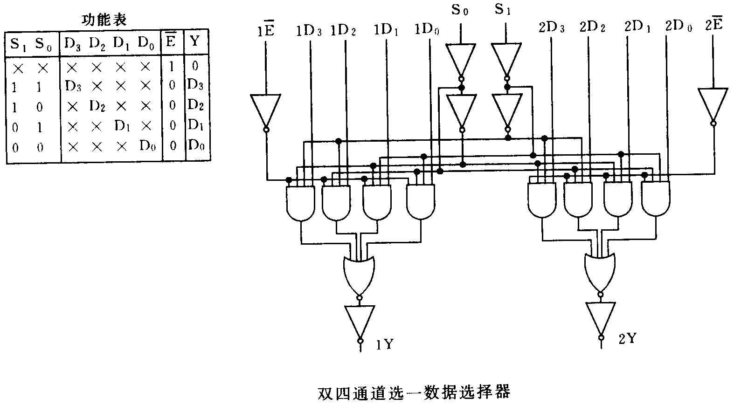
数据选择器
2.2 时序逻辑电路（自学）

Slide 26
2.3 阵列逻辑电路
阵列逻辑电路近年来得到了迅速的发展。“阵列”是指逻辑元件在硅芯片上以阵列形式排列。
一些相关概念：
RAM： random access memory，随机存储器。它的存储单元排列成阵列形式，是一种可读/写的存储器，有静态RAM(SRAM)和动态RAM(DRAM)两种。
ROM： read only memory，只读存储器。是一类重要的阵列逻辑电路。在计算机中，常常用来存储固定的信息(如BIOS等)。有PROM、EPROM、E²PROM、FLASH等。
PLA： programmable logic array，可编程逻辑阵列。它内部的与阵列、或阵列都是用户可编程的。

Slide 27
阵列逻辑电路
PAL： programmable array logic，可编程阵列逻辑。它的与阵列是用户可编程的，而或阵列是用户不可编程的。编程是一次性的，即编程后不能再改写。
GAL： general array logic，通用阵列逻辑。是一种比PAL功能更强的阵列逻辑电路。在它的输出有一个逻辑宏单元，通过对它的编程，可以获得多种输出形式，从而使功能大大增强。且可以重复编程。
GA： gate array，门阵列。是一种逻辑功能很强的阵列逻辑电路。在芯片上制作了排成阵列形式的门电路，根据用户需要对门阵列中的门电路进行互连设计，再通过集成电路制作工艺来实现互连，以实现所需的逻辑功能。

Slide 28
阵列逻辑电路
MA： macrocell array，宏单元阵列，是一种比GA功能更强，集成度更高的阵列电路，在芯片上排列成阵列的除门电路外还有触发器、加法器，寄存器以及ALU等。
PGA： programmable gate array，可编程门阵列。是一种集编程设计灵活和宏单元阵列于一体的高密度电路。它与GA，MA的一个区别在于，PGA内部按阵列分布的宏单元块都是用户可编程的。即用户所需逻辑可在软件支持下，由用户自己装入来实现，而无需集成电路制造工厂介入，并且这种装入是可以修改的，因而其连接十分灵活。
PLD： programmable logic devices，一般把除RAM外的阵列逻辑电路统称为可编程逻辑器件(PLD)。

Slide 29
阵列逻辑电路
目前，应用最广泛的可编程逻辑器件是FPGA和CPLD。
FPGA：现场可编程门阵列
(Field Programmable Gate Array)。
CPLD：复杂可编程逻辑器件
(Complex Programmable Logic Device)。

Slide 30
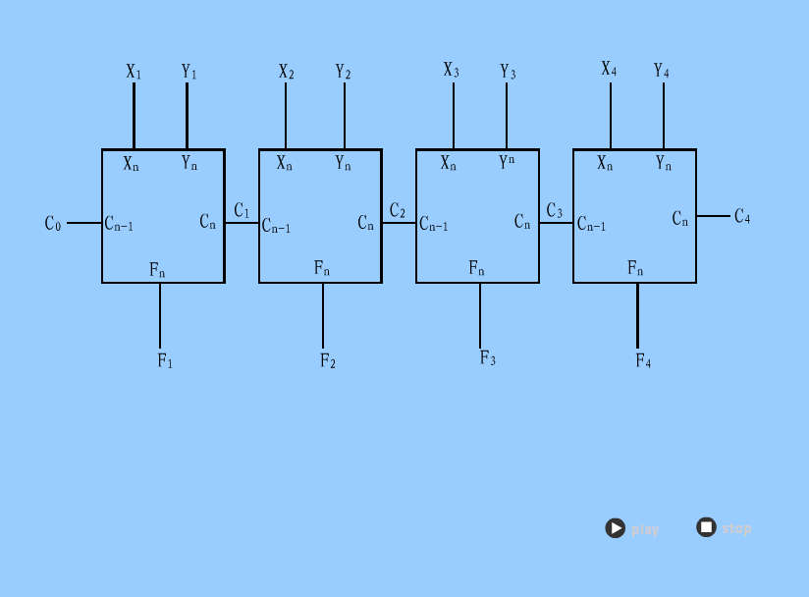

Slide 31
